Slide 1
ВЫПУСКНАЯ КВАЛИФИКАЦИОННАЯ РАБОТА по курсу «Data Science»
ПРОГНОЗИРОВАНИЕ КОНЕЧНЫХ СВОЙСТ НОВЫХ МАТЕРИАЛОВ (КОМПОЗИЦИОННЫХ МАТЕРИАЛОВ)
ДОКЛАДЧИК: ЧАМИАШВИЛИ МИХАИЛ ГОВАДОВИЧ

Slide 2
ЦЕЛИ И ЗАДАЧИ РАБОТЫ
ЦЕЛЬ: Продемонстрировать знания и навыки в области Data Science, машинного обучения, баз данных, нейросетей. Провести анализ зависимости отдельных характеристик (‘Модуль упругости при растяжении’ и ‘Прочность при растяжении’, а также, ‘Соотношение матрица-наполнитель’) от других параметров.
АКТУАЛЬНОСТЬ: Проведенный анализ позволяет написать различные алгоритмы, позволяющие предсказывать данные характеристики без практических опытных исследований. Данный подход экономит время и ресурсы.
ЗАДАЧИ:
Провести разведочный анализ и предобработку предложенных данных.
Написать алгоритмы регрессии, предсказывающие целевой параметр для прогноза модуля упругости при растяжении и прочности при растяжении, от разных признаков.
Оценить точность модели на тренировочном и тестовом датасете.
Подобрать лучшие гиперпараметры для алгоритмов, методом поиска GridSearch.
Создать Пайплан, позволяющий автоматизировать, стандартные процессы.
Написать нейронную сеть, которая будет рекомендовать соотношение матрица-наполнитель. Оценить точность прогноза на тренировочном и тестовом датасете.
Разработать приложение с интерфейсом командной строки, которое будет выдавать один или два прогноза.

Slide 3
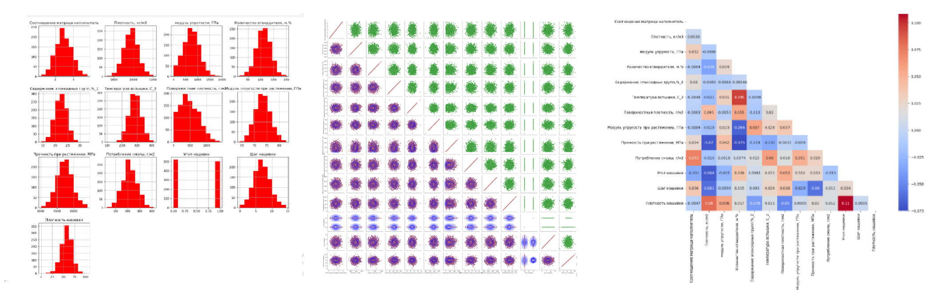
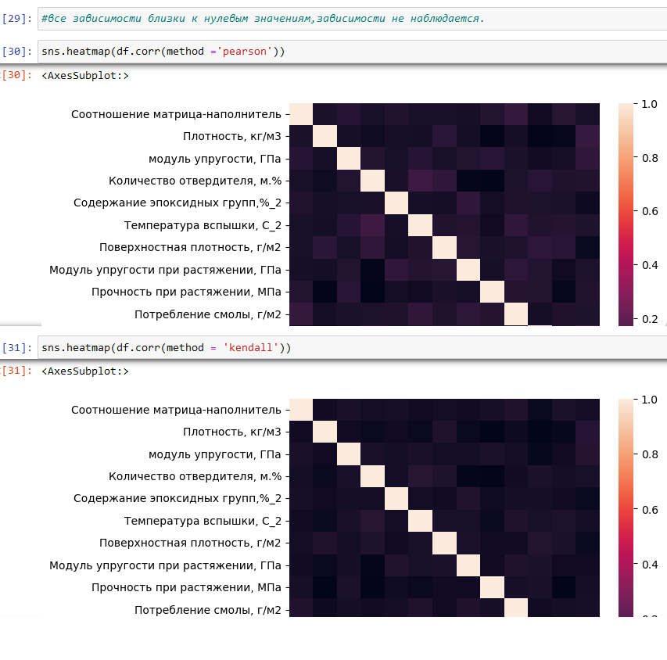
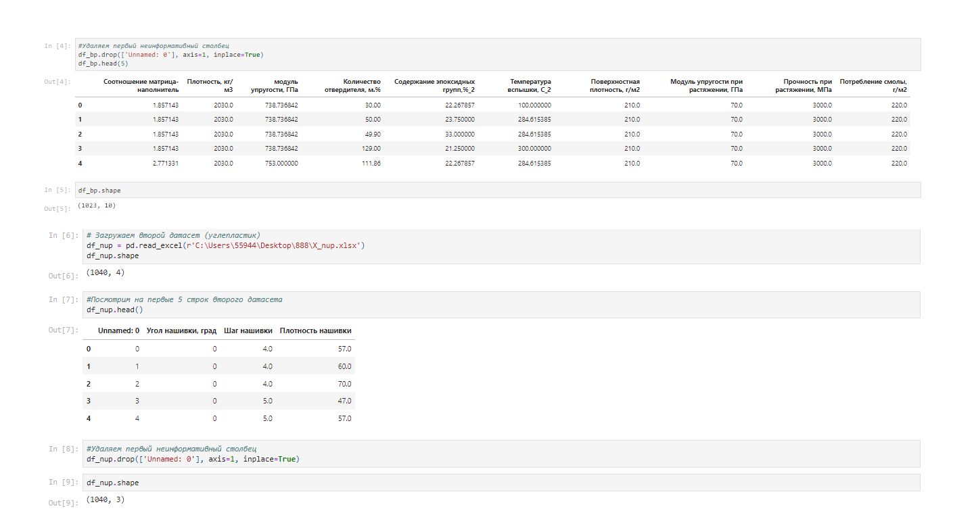
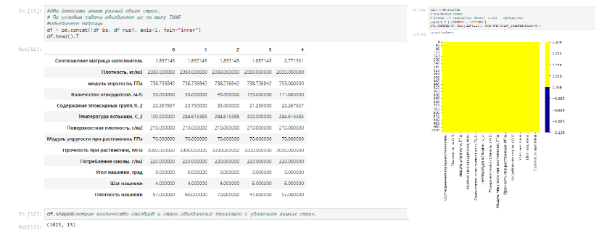
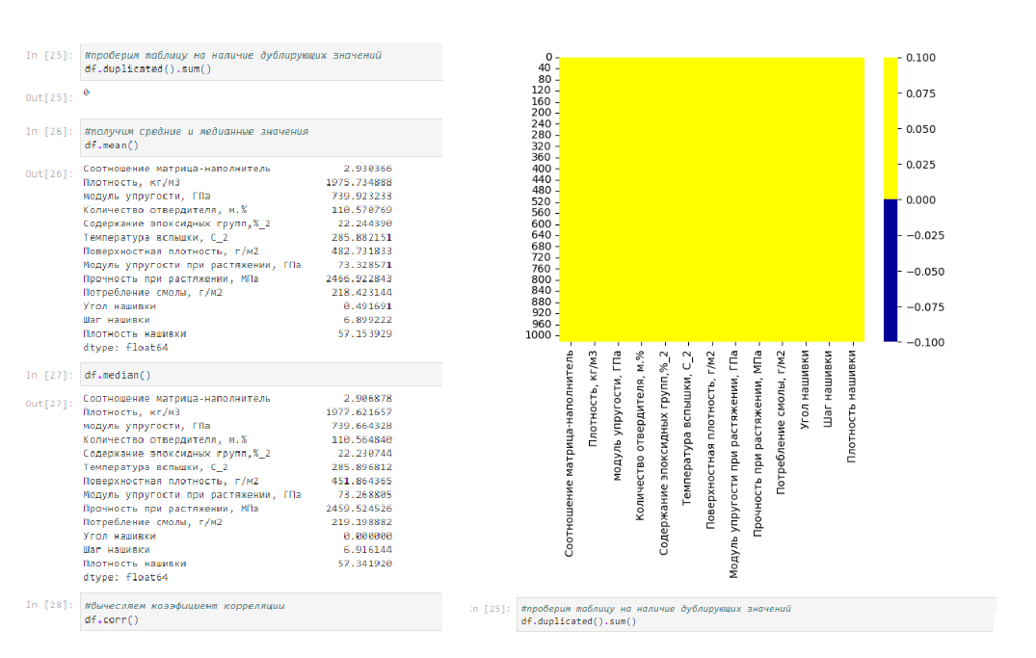
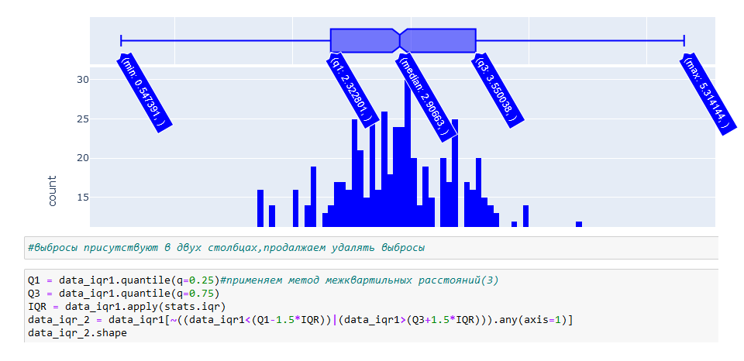
ПЕРВИЧНЫЙ НАЛИЗ ДАННЫХ
г
Загрузка даных
Визуализация данных с помощью Matplotlibs и ScatterPlot и Subplot
Гистограмма распределения,
все близко к нормальному
распределению, исключение
угол нашивки
Попарные графики
рассеяния точек
Тепловая карта корреляций
данных разными методами
Описание дата сета, отсутствие дубликатов, пропусков, пропущенных значений, все данные имеют числовую характеристику
Интерактивный график выбросов "ящик с усами"
и гистограммы распределения данных

Slide 4
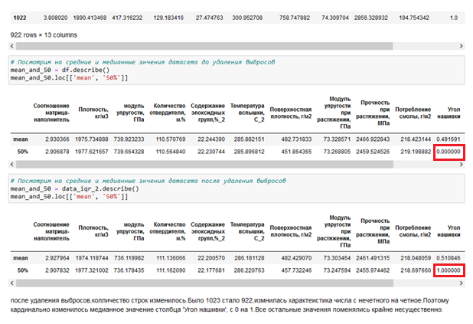
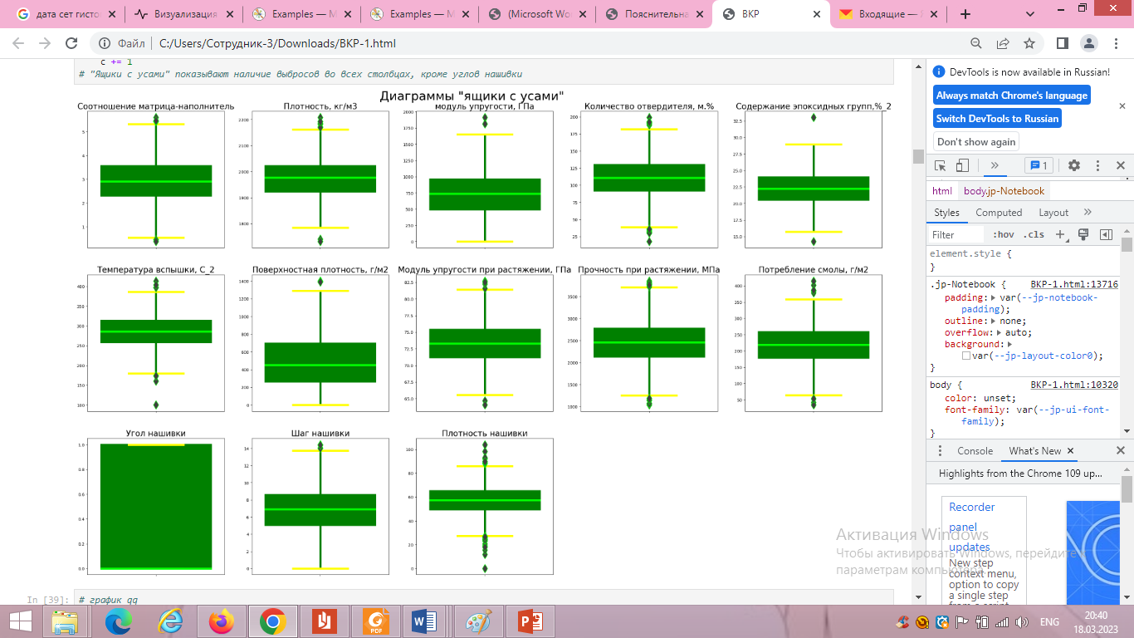
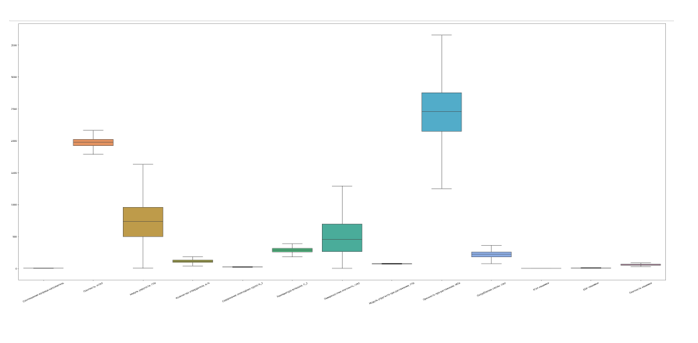
Предобработка данных исключение выбросов
ub
с выбросами
Диаграммы “ящик с усами”
с удалением выбросов
ВЫВОД: Объединили два дата сета в одну таблицу (1023х13). В датасете с помощью проверки на уникальность, значения в столбце “Угол нашивки” трансформировали из градусов 0 и 90 в числа 0 и 1, а затем изменили для единообразия данных в float из int. Используя метод межквартильных расстояний удалось очисть датасет от выбросов и подтвердили это методам визуализации с помощью интерактивных бокс-плотов. В очищенном датасете осталось 922 строки и 13 столбцов. С помощью построенных корреляционных матриц, попарных графиков рассеяния точек, проанализировали зависимости между переменными, и убедились, что они отсутствуют.

Slide 5
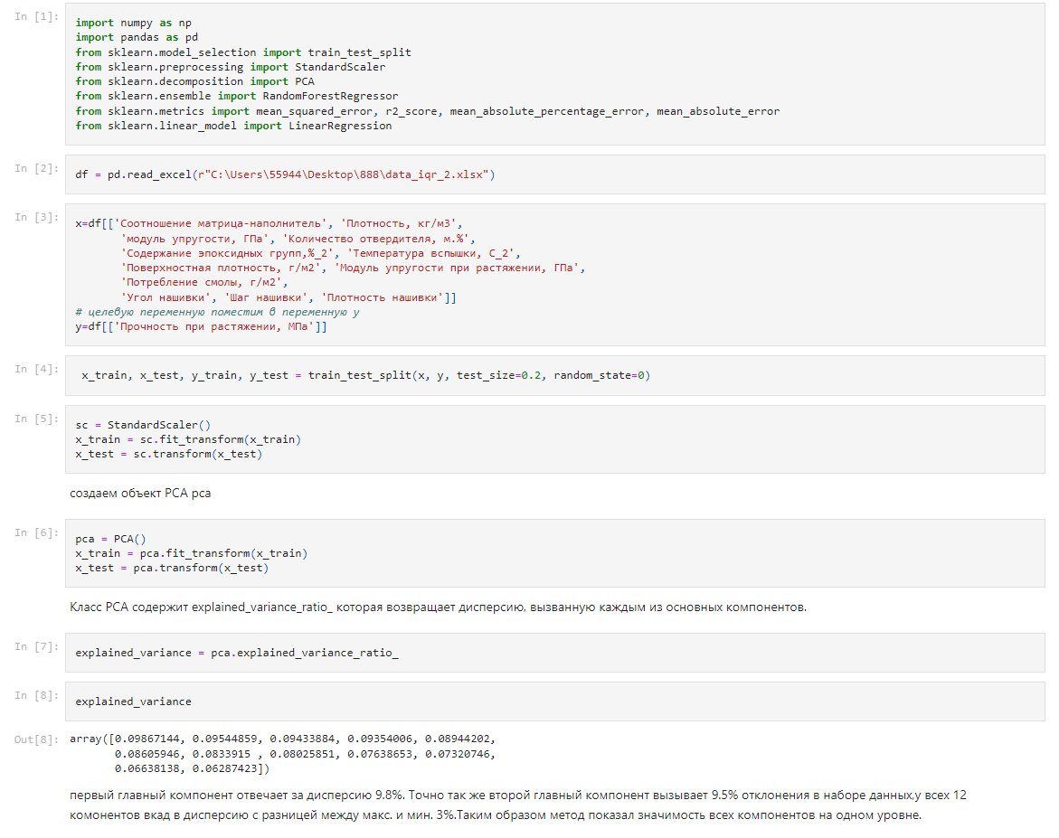
МЕТОД ГЛАВНЫХ КОМПОНЕНТ

Slide 6
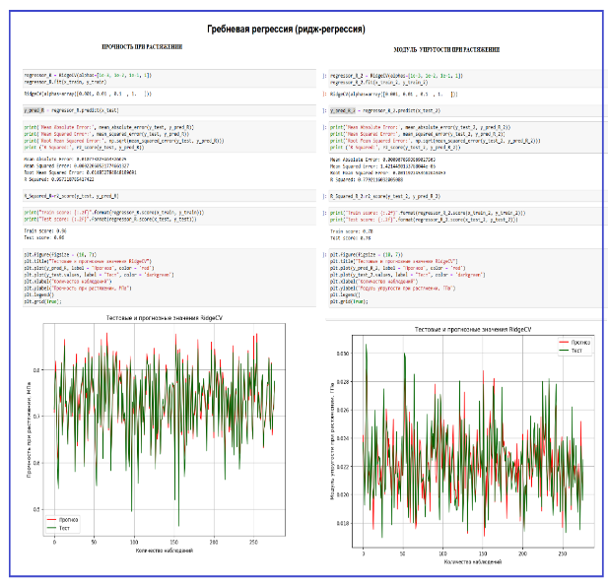
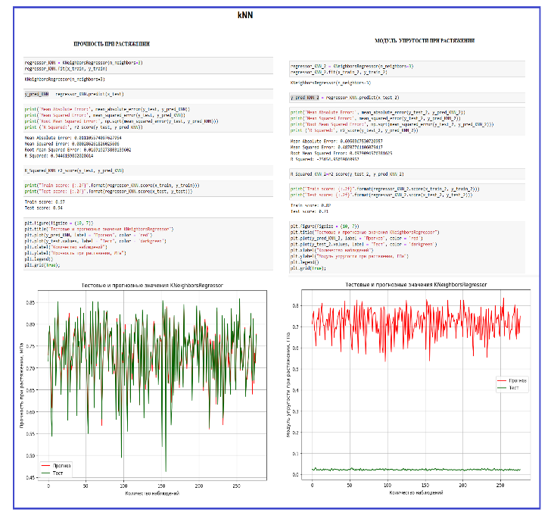
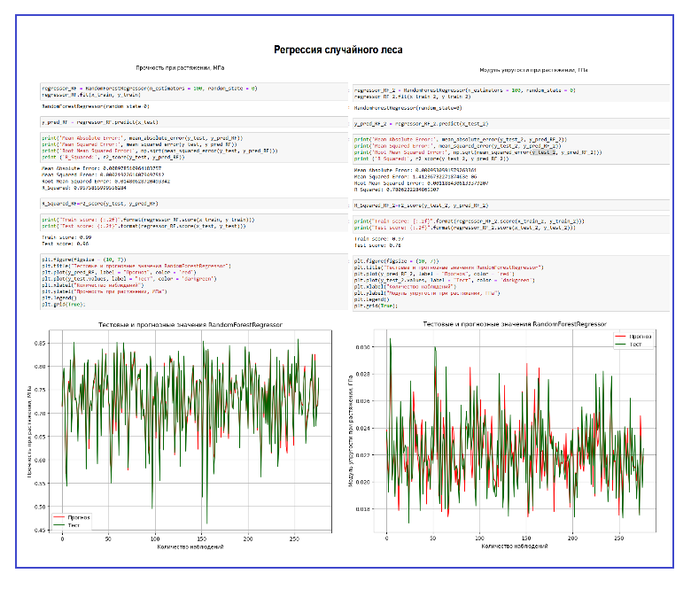
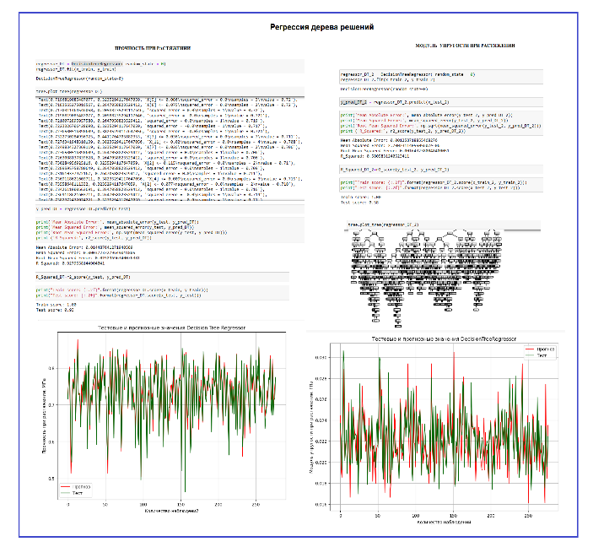
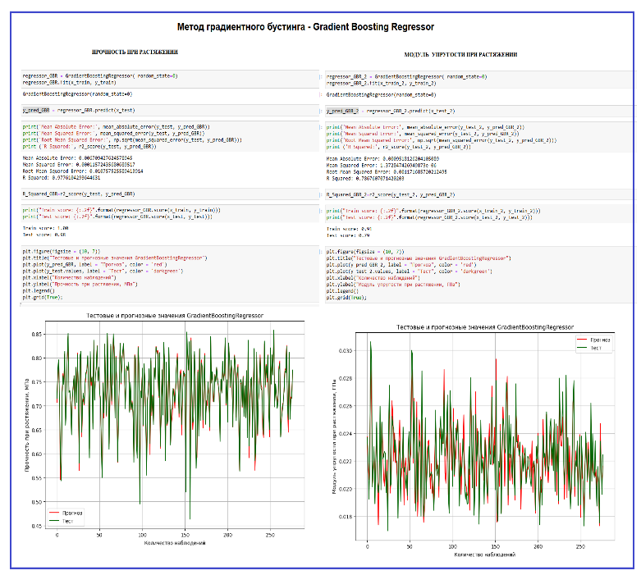
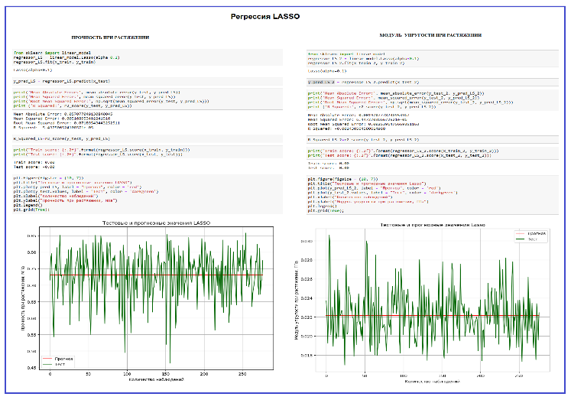
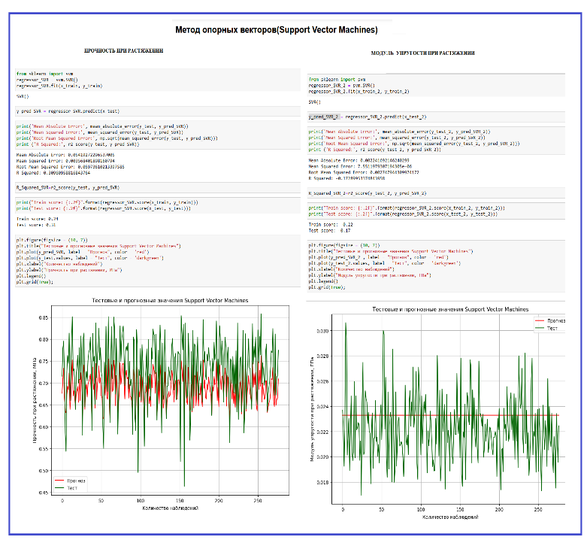
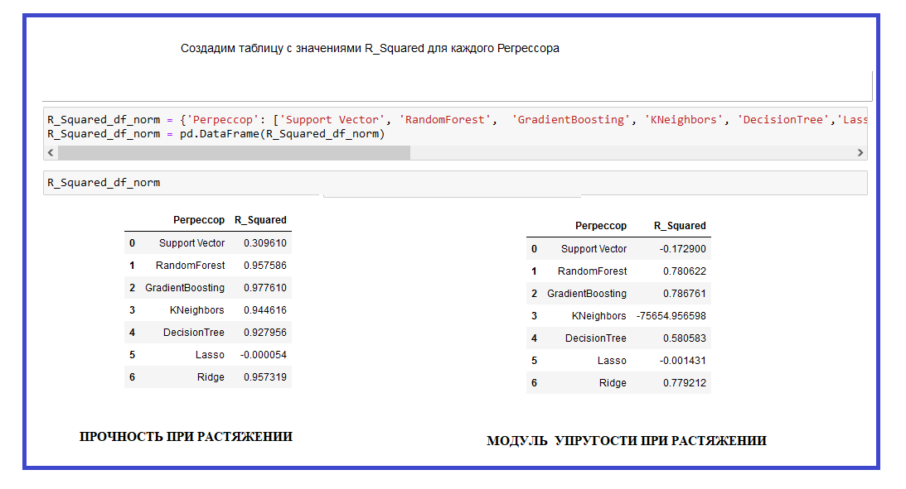
ПРОГНОЗИРОВАНИЕ ПРИ ПОМОЩИ АЛГОРИТМОВ

Slide 7
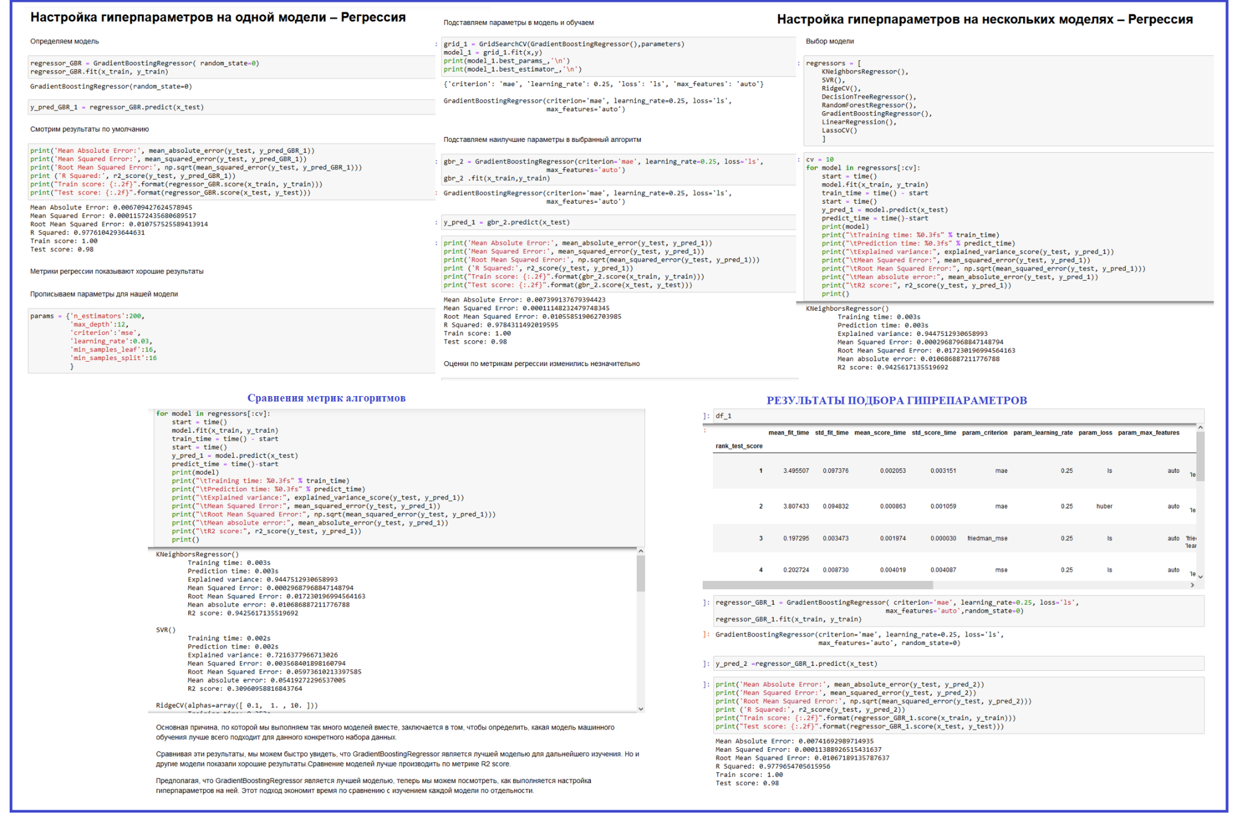
ПОДБОР ГИПЕРПАРАМЕТРОВ
Результаты подбора гиперпараметров
ВЫВОД: Провели работу метода по улучшению гиперпараметров настройки алгоритмов GridSearch, как по отдельности, так и совместно показав возможности работы данного метода. Результаты улучшения, для хорошо отработавших алгоритмов не сильно отличались от результатов работы алгоритмов без настройки. Кардинально улучшилась работа алгоритма - LASSO, после применения тонкой настройки показавшего результаты по метрике R2=0,95, а без настройки R2=-0,00054, что доказывает эффективность данного метода оптимизации.
.

Slide 8
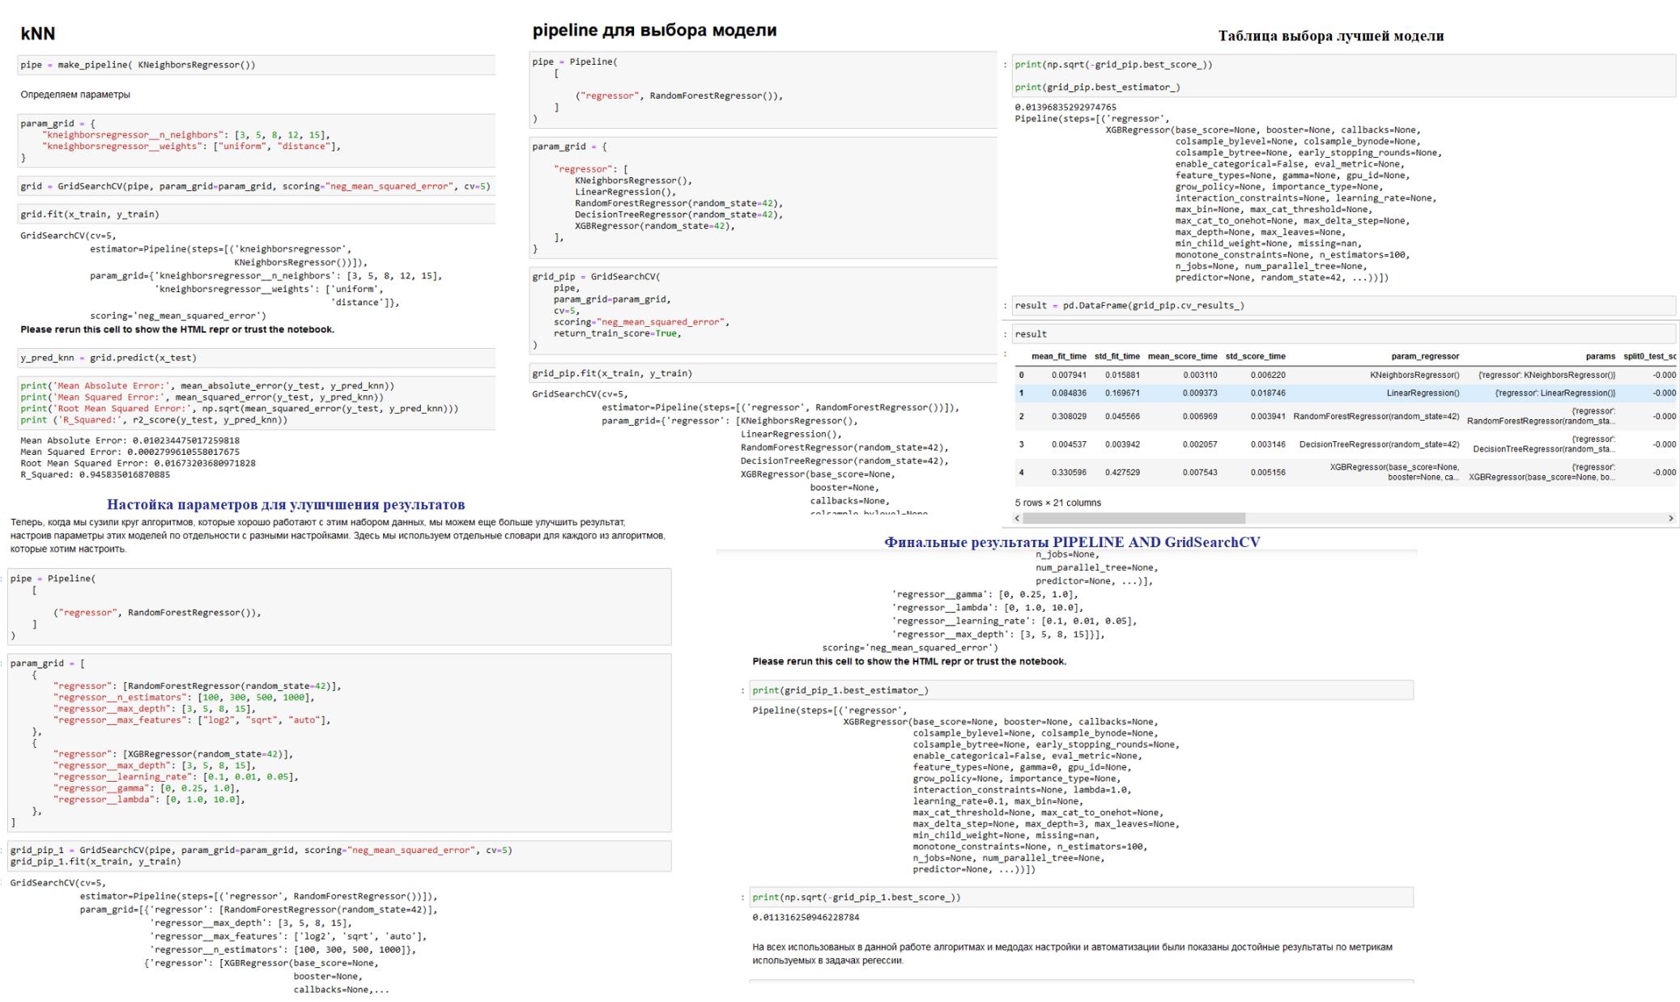
ПАЙПЛАН
Финальные результаты PIPELINE GridSearchCV
ВЫВОД: Показали применение Пайплайна в машинном обучении. В нашем случае не совсем удалось раскрыть возможности Пайплайн. Не использовались кодировщики и за пределы метода выносилась Нормализация, из-за получения неудовлетворительного результата.

Slide 9
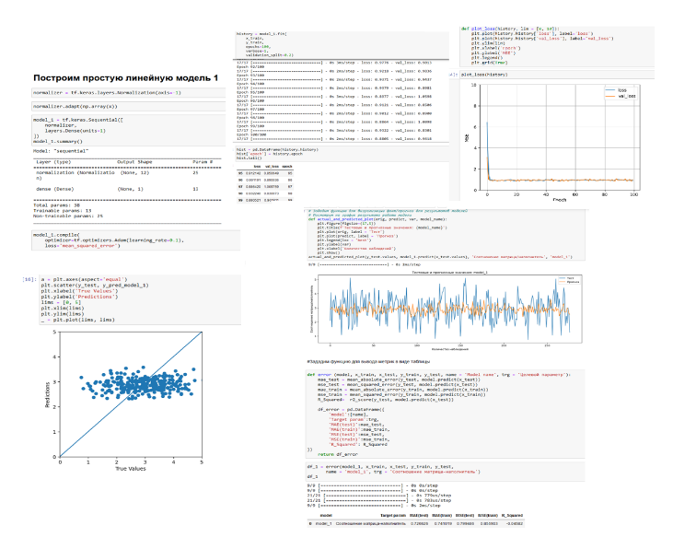
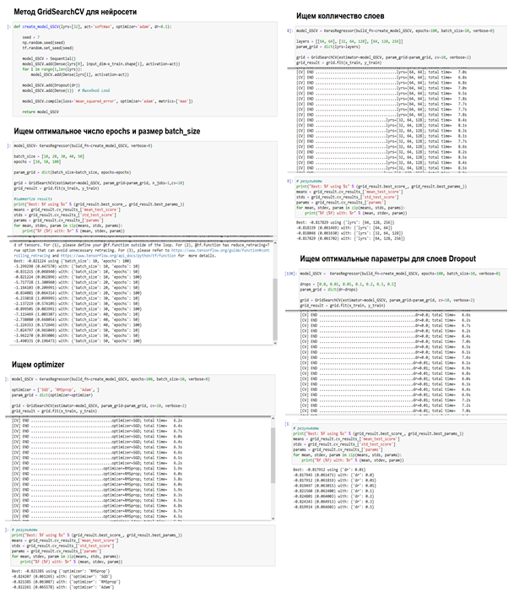
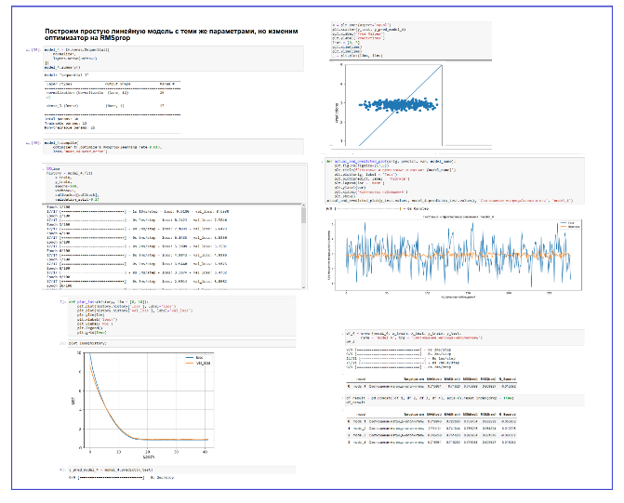
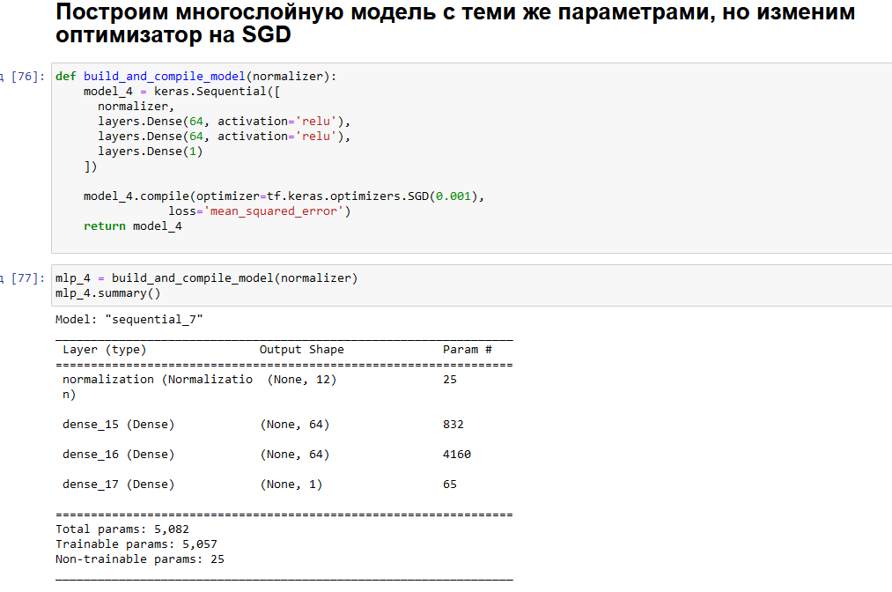
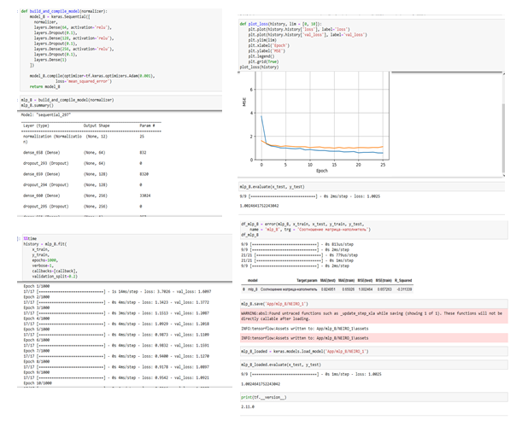
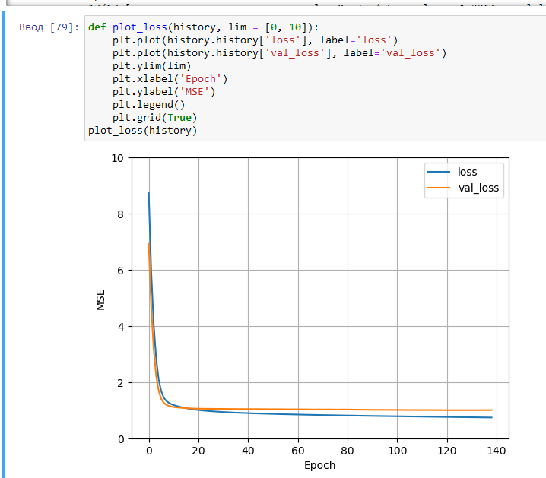
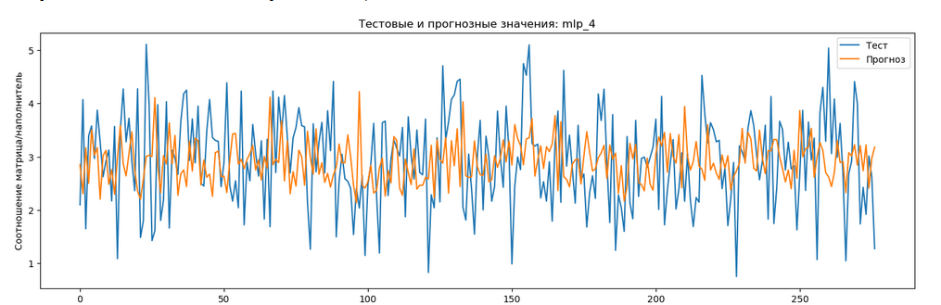
НЕЙРОННАЯ СЕТЬ
Линейные модели с одним нейроном
Метод Gridsearchcv для нейросети
Сохранение модели нейросети
Многослойные модели

Slide 10
ЗАКЛЮЧЕНИЕ И ВЫВОДЫ
Объединили два дата сета в одну таблицу (1023х13). В датасете с помощью проверки на уникальность, значения в столбце “Угол нашивки” трансформировали из градусов 0 и 90 в числа 0 и 1, а затем изменили для единообразия данных в float из int. Используя метод межквартильных расстояний удалось очисть датасет от выбросов и подтвердили это методам визуализации с помощью интерактивных бокс-плотов. В очищенном датасете осталось 922 строки и 13 столбцов. С помощью корреляционных матриц, попарных графиков рассеяния точек, проанализировали зависимости между переменными, и убедились, что они отсутствуют.
Факторный анализ проводили применяя метод РСА для нахождения зависимости между переменными и понижения размерности данных. Следует отметить, что данные действия проводились с целью исследования работы данного метода и подтверждение ранее полученных результатов. Метод РСА не установил зависимости и не выделил Главные компоненты. Возможность понизить размерность данных отсутствует.
Составили алгоритмы машинного обучения в количестве 7 единиц и обучали наши алгоритмы на предварительно разделенных данных на Train и Test выборки, а также выделяли целевую переменную в каждом случае. Далее мы при помощи метрик, используемых в задачах регрессии (MAE,MSE,) оценивали обучение и сравнивали полученные результаты для определения лучшего агоритма (R2). Полученные данные позволяют сказать, что в целом, на задаче прогнозирования “Прочности при растяжении” 5 алгоритмов справились с решением задачи показав MAE, MSE близкую к 1 и значения MAE, MSE, (TRAIN, TEST)-SCORE - близкие к 0. На задаче прогнозирования Модуль упругости, результаты были несколько скромнее. Только 3 алгоритма приблизились к значениям 0,8 в метрике (R2), алгоритм-LASSO, как и в предыдущем задании показал слабо отрицательный результат. KNeighbors не справился с прогнозированием Модуль упругости R2 был равен -75655,при этом в прогнозировании Прочности хорошо себя зарекомендовал R2=0,94. Все метрики подтверждаются визуально, построенными графиками тест-прогноз. Лучшими алгоритмами для данных задач по полученным результатам являются - GradientBoostingRegressor, Random Forrest Regressor, Ridge.
Провели работу метода по улучшению гиперпараметров настройки алгоритмов GridSearch, как по отдельности, так и совместно показав возможности работы данного метода. Результаты улучшения, для хорошо отработавших алгоритмов не сильно отличались от результатов работы алгоритмов без настройки. Кардинально улучшилась работа алгоритма - LASSO, после применения тонкой настройки показавшего результаты по метрике R2=0,95, а без настройки R2=-0,00054, что доказывает эффективность данного метода оптимизации.
Показали применение Пайплайна в машинном обучении. В нашем случае не совсем удалось раскрыть возможности Пайплайн. Не использовались кодировщики и за пределы метода выносилась Нормализация, из-за получения неудовлетворительного результата.
Написана нейронная сеть для прогнозирования Соотношения Матрица-наполнитель. Были написаны 12 нейросетей различной конфигурации для сравнения результатов работы. Изменялись следующие параметры (кол-во слоев, кол-во нейронов, функции активации, оптимайзеры, наличие слоев dropout и функции CALLBACK). Работа нейросетей оценивалась метрикой MSE, строились графики функции потерь на тестовых и валидационных выборках, визуализировались тестовые и прогнозные значения. Исходя из полученных результатов можно сказать о посредственной работе нейросетей. Возможно дальнейшая работа по настройке параметров нейросети изменение архитектуры, понимание процессов, проходящих внутри нее позволит улучшить результаты.
Для вывода алгоритма машинного обучения в prodaction, написано приложение, которое работает на локальном сервере. Вывод приложения в Интернет не проводился. Работа приложения вызывает множество вопросов, предсказание выдается в некорректной форме (не соответствует порядок числа).

